Slide 1
بنام خدا
مروری بر فناوری بلاکچین و کارکرد آن

Slide 2
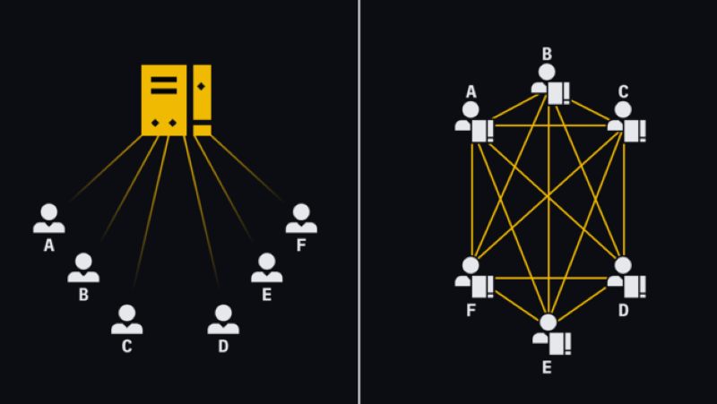
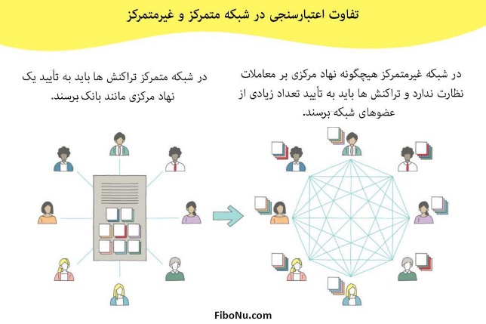
شبکه متمرکز در مقابل شبکه توزیع شده
شکل 1: تفاوت شبکه های متمرکز و توزیع شده

Slide 3
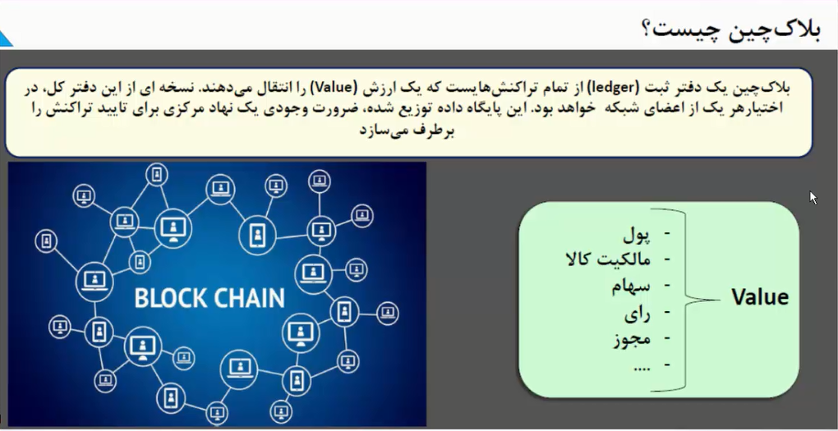
مفهوم کلی بلاکچین

Slide 4
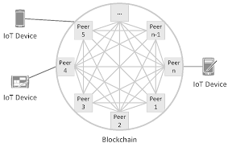
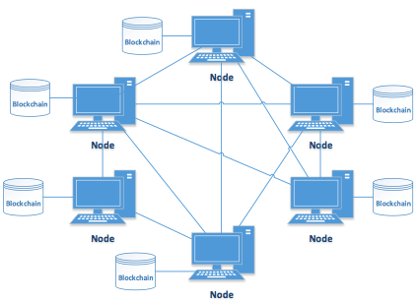
شبکه بلاکچین
Blockchain node
Blockchain node
Block chain client
Block chain client
شکل 2 : یک طرح کلی از شبکه بلاکچین

Slide 5
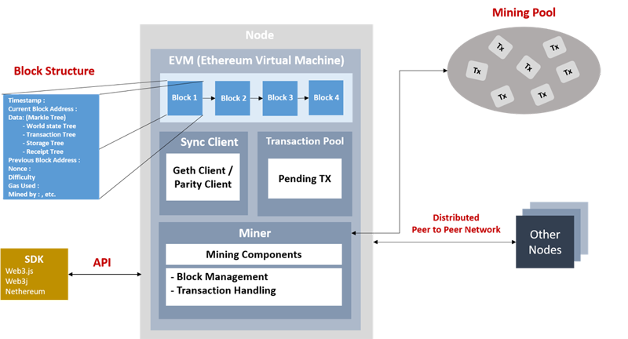
گره بلاکچین ( نود بلاکچین)
شکل 3 : ساختار یک گره بلاکچین

Slide 6
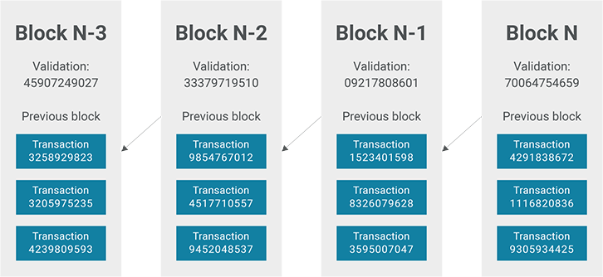
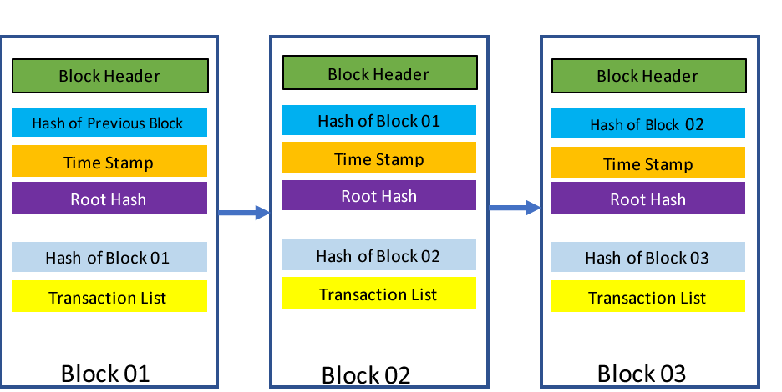


ساختار زنجیره بلوکی
شکل 4 : ساختار یک زنجیره بلوکی
Hash(
مفدار تصادقی

Slide 7
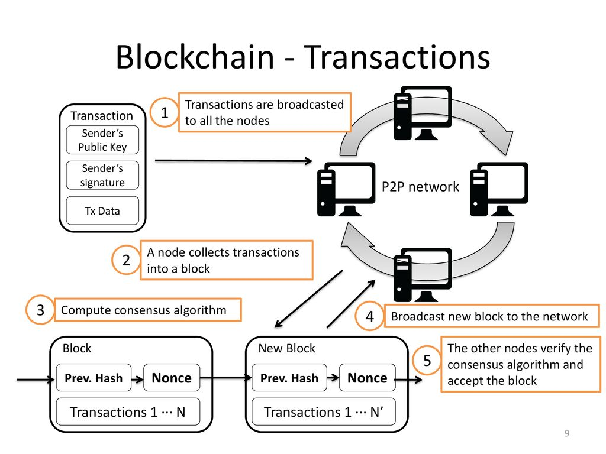
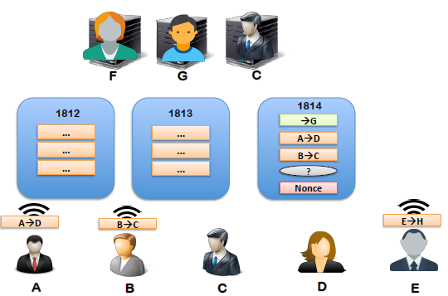
فرایند توافق عام در شبکه بلاکچین
شکل 5 : فرایند توافق عام در شبکه بلاکچین

Slide 8
مزایا و معایب بلاکچین
مزایا
1. تغییر ناپذیری دفترکل (زنجیره بلوکی) به واسطه فرایند توافق عام ( ابتدا هر بلوک از نظر درستی محتویات به توافق عام رسیده و سپس به زنجیره بلوکی اضافه می گردد )
2. امنیت بالا
3. عدم نیاز به شخص ثالث یا نهاد مرکزی برای مدیریت شبکه ( ارتباط همتا به همتا)
معایب
1. وجود تاخیر در شبکه بدلیل فرایند توافق عام . توافق عام ریت پردازش تعداد تراکنش بر ثانیه را محدود می کند ( در بیت کوین 7 تراکنش بر ثانیه پردازش می گردد )
2. افزایش هزینه نگهداری داده ها بدلیل دیتابیس توزیع شده

Slide 9
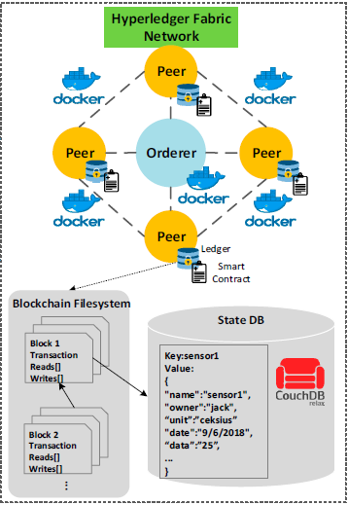
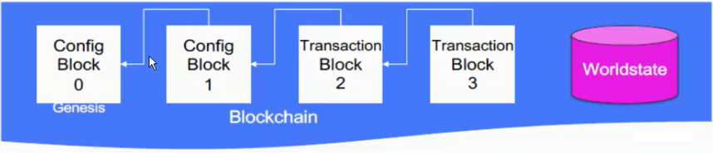
مفهوم قرار داد هوشمند
قرار داد هوشمند برنامه ای است که بر روی تمامی گره های شبکه بلاکچین نصب می شود
این برنامه می تواند در بر گیرنده منطق یک کسب و کار باشد . بطور مثال فرض کنید قصد فروش اتومبیل خود را دارید . شما یک سند الترونیکی دارید که مالکیت شما در آن سند ذکر شده و این سند در بلاکچین ذخیره شده است !!
سوال : تا پیش از این فرض شد داخل هر یک از بلاک های زنجیره بلوکی تراکنش ها قرار دارند . پس سند دیجیتالی ما در کجا ذخیره می شود؟
شکل 6 : ساختار دفترکلی که از قرار داد هوشمند پشتیبانی می کند.

Slide 10
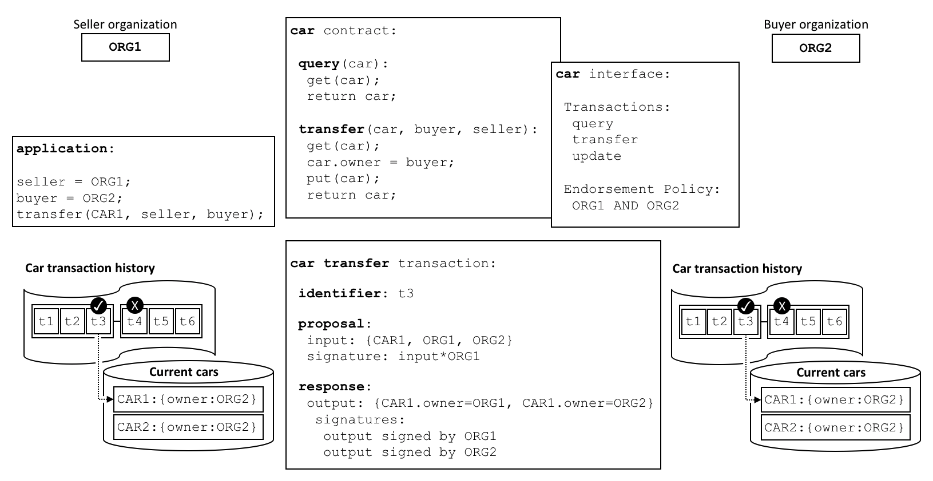
مفهوم قرار داد هوشمند
سند دیجیتالی ما داخل دیتابیس world state ذخیره می شود و مقدار آن ( نام مالک ) تنها پس از ارسال تراکنش فروش ماشین توسط مالک ( شامل امضای دیجیتال مالک فعلی و خریدار ) و تغییر نام و پس از توافق عام تغییر می یابد
شکل 7 : نمایی از مکانیزم قرار داد ماشین

Slide 11
انواع بلاکچین
بلاکچین های عمومی
محدودیتی برای عضویت در شبکه به عنوان گره بلاکچین وجود ندارد.
هر چه تعداد گره های شبکه بیشتر باشد امنیت شبکه بیشتر است.
ریت تعداد تراکنش هایی که در شبکه پردازش می شود پایین است .
با توجه به عضویت آزاد ، گره ها به تنهایی قابل اعتماد نمی باشند و قابلیت اطمینان در این شبکه کاملا به توافق عام تکیه دارد.
در این شبکه هویت گره ها و مشتریان ناشناس بوده و تنها با یک جفت کلید عمومی و کلید خصوصی و هش کلید عمومی ( آدرس بلاکچین گره ) درشبکه شناخته می شوند.

Slide 12

بلاکچین خصوصی
در این شبکه تنها گره هایی میتوانند مشارکت کنند که در سطح شبکه شناخته شده باشند.(گره ها به تنهایی قابل اعتماد می باشند ).
در این شبکه هر گره بلاکچین علاوه بر کلید عمومی و خصوصی ، یک گواهی دیجیتال هم دارد که هویت گره را تایید می کند.
در این شبکه بدلیل شناخته شده بودن هر گره ، الگوریتم های توافق عام سریع تری به کار گرفته می شود که ریت پردازش تراکنش در ثانیه را به نسبت بلاکچین عمومی به حد قابل ملاحظه ای افزایش می دهد.( اما همچنان محدودیت پردازش تراکنش ها وجود دارد .
بدلیل تغییر الگوریتم های توافق عام و سربار شبکه ای بالای الگوریتم های شبکه خصوصی، تعداد گره های شبکه ( گره های نگهدارنده دفتر کل ) به مقدار مشخصی محدود شده و قابلیت گسترش زیادی ندارد .
در این شبکه همگام سازی داده ها و اطمینان از صحت داده های دفترکل مد نظر می باشد.

